Slide 1
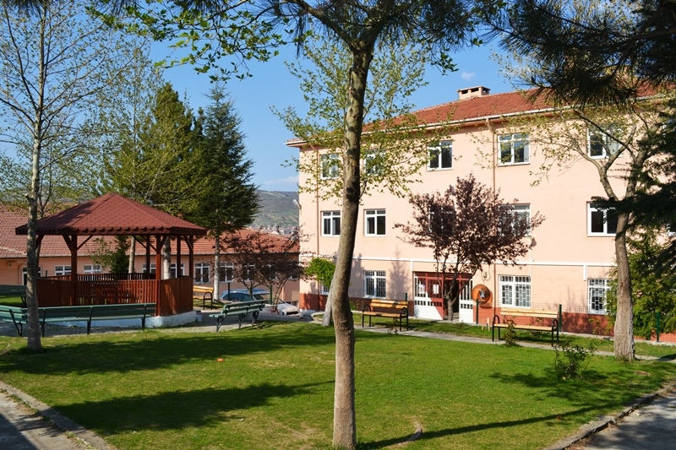
BOZÜYÜK
ANADOLU İMAM HATİP LİSESİ

Slide 2
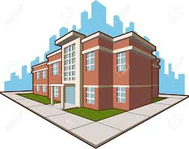
İmam Hatip Liseleri
8 yıllık eğitim üzerine , 4 yıl süreli akademik ve dini eğitim veren hem mesleğe hem de yüksek öğretime öğrenci hazırlayan Milli Eğitim Bakanlığı’na bağlı eğitim kurumlarıdır.

Slide 3
İmam Hatip Okullarının Önemi
Milli, manevi ve ahlaki değerlerimizin kaybolmaya yüz tuttuğu bir dönemde çocuklarımızın değerlere bağlı ailesini, vatanını, milletini seven ve onlara hizmet etmeye namzet inançlı ve ahlaki birer fert olarak yetişmeleri için önemlidir.

Slide 4
İmam Hatip Liselerine Giriş
Bozüyük Anadolu İmam Hatip Lisesinde; ilçemizdeki diğer liselerdeki gibi (Fen Lisesi hariç) ‘Merkezi Sınav’ istenmemektedir. Yerel yerleştirme ile öğrenci alınmaktadır.
Yerel Yerleştirme Koşulları;
Öğrencinin Not ortalaması
Devamsızlığı
Adreste bulunuşluk vb.

Slide 5
İmam Hatip Liselerinde Görülen Dersler
9. Sınıflar ders müfredatı tüm liselerde ortaktır.
Okulumuzda ortak dersler (Fizik,Kimya,Biyoloji,Türkçe,Tarih,Matematik vs.) yanında , Kuranı Kerim, Arapça, Temel Dini Bilgiler ve diğer İmam Hatip Meslek Dersleri okutulmaktadır.
10.sınıftan itibaren seçtiğiniz alana göre seçmeli dersleri alabilirsiniz.

Slide 6
Haftalık Ders Saatleri
11 SAYISAL | 11 SÖZEL | 12 SAYISAL | 12 SÖZEL
6 SAAT MATEMATİK | 5 SAAT MATEMATİK | 6 SAAT MATEMATİK | 4 SAAT MATEMATİK
4 SAAT FİZİK | 2 SAAT COĞRAFYA | 4 SAAT FİZİK | 4 SAAT COĞRAFYA
3 SAAT KİMYA | 5 SAAT TDE | 3 SAAT KİMYA | 2 SAAT MANTIK
3 SAAT BİYOLOJİ | 2 SAAT SOSYOLOJİ | 3 SAAT BİYOLOJİ | 2 SAAT ÇAĞDAŞ TT
 | 2 SAAT PSİKOLOJİ |  | 4 SAAT TDE

Slide 7
İmam Hatip Lisesini Bitiren Öğrenciler
Üniversite sınav sonucuna göre kat sayı engeli olmaksızın, yeterli puanı almak şartı ile diledikleri üniversitenin fakülte, yüksekokul ve meslek yüksekokullarına girebilirler.
Ayrıca istedikleri takdirde ve şartları yerine getirdikleri sürece Polis Meslek Yüksekokullarına, Astsubay Meslek Yüksekokullarına ve Harp Okullarına gidebilirler.
Mezunlar sınavlarını kazanmak şartı ile Diyanet teşkilatında görev alabilirler.

Slide 8
İSTATİSTİKLERLE OKULUMUZ

Slide 9
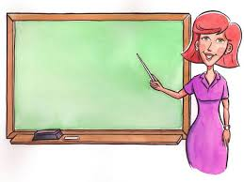
Okulumuzda;
4 Meslek Dersleri Öğretmeni,
11 Branş Öğretmeni,
1 Rehber Öğretmen görev yapmaktadır.

Slide 10
2014 yılında;
16 öğrencimiz 2 yıllık 8 öğrencimiz 4 yıllık
2015 yılında;
12 öğrencimiz 2 yıllık 11 öğrencimiz 4 yıllık
2016 yılında;
24 öğrencimiz 2 yıllık 14 öğrencimiz 4 yıllık
2017 yılında;
12 öğrencimiz 2 yıllık 19 öğrencimiz 4 yıllık
2018 yılında;
8 öğrencimiz 2 yıllık 18 öğrencimiz 4 yıllık
üniversitelere yerleşmişlerdir.

Slide 11
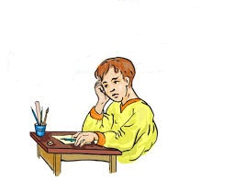
Okulumuzda;
programları uygulanmaktadır.
EŞİT AĞIRLIK
SAYISAL
SÖZEL

Slide 12
Kültürel ve Sportif Faaliyetlerimiz
Uluslar arası ve Ulusal Mesleki Yarışmalar
Kültürel geziler
Okul içi spor ve satranç turnuvaları
Dart ve Bocce de milli sporcularımız, Türkiye finali
Voleybol turnuvası
Bireysel olarak karate, güreş branşıyla ilgilenen öğrencilerimiz il turnuvalarına katılmaktadır

Slide 13
Derecelerimiz
Kuran Okuma ve Hafızlık yarışmalarında il birinciliği(Aydın Bölge Finaline gidildi.)
Ezan Okuma ve Hutbe il ikinciliği
Dart il üçüncülüğü
Bocce grup lideri olarak Mersin il finali
Bocce milli sporcusu öğrencimiz Tayland’da.

Slide 14
GÜÇLÜ YÖNLERİMİZ
1.Erkek öğrencilerimiz için yatılı kısmın olması (Yatılı öğrenciler için konaklama, etüt, yemek imkanı)
2.Dışarıdan gelen öğrencilerimiz için servis imkanı
3.Tüm öğrencilerimiz için okul yemekhanesinde öğle arası yemek yeme imkanı
4.Okulun araç gereç ve teknik donanım açısından zengin olması
5.Sınıf mevcutlarının az olması
6.Öğretmen kadrosunun yeterli olması.
7.Öğretmenler-öğrenciler arası diyaloğun iyi olması
8.Öğrencilerin ders dışı planlı bir programının, Etüt Saatlerinin olması.
9.Sportif etkinliklerin yapılabileceği alanların varlığı
10.Öğrencilerin yardım alabileceği Rehberlik servisinin bulunması

